Slide 1

老友记剧本分析
工业工程52
2015010846
唐静雯

Slide 2
目录
数据介绍
初步分析
人物关系
人物对评分的影响
人物关系变化及对评分的影响
总结

Slide 3
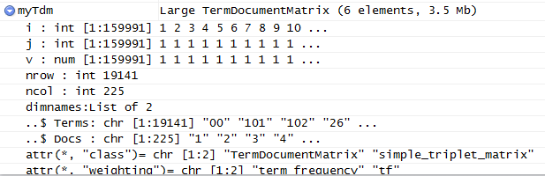
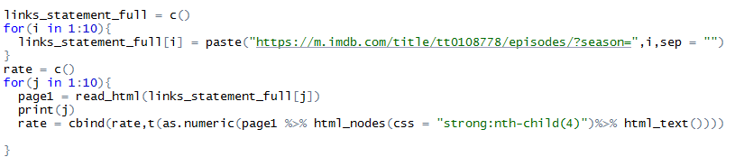
数据介绍
十季剧本
获取方法：网上下载
分析方法：对于每一集（有剧本的225集）建立词频矩阵，每一集的剧本作为一个文档。最终得到一个19141*255的词项文档矩阵，下面的分析基本是基于这个矩阵。
十季每一集的IMDB评分
获取方法：网络爬虫从IMDB上面爬取。
分析方法：和上面的255个文档的词频关系建立联系进行分析。
爬虫：

Slide 4
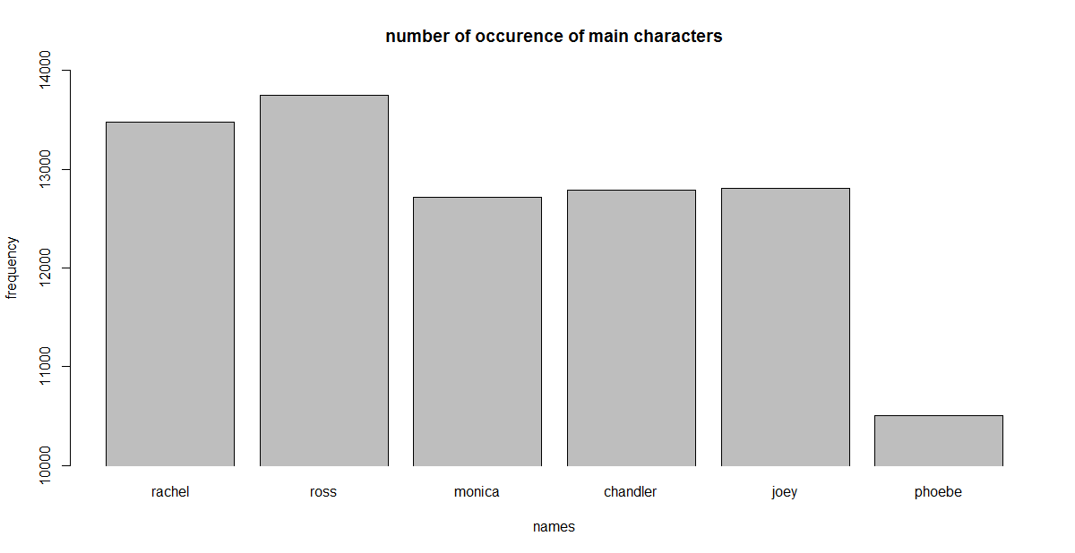
初步分析
纵坐标是每个人物在十季的剧本中出现的总次数。可以看出Ross是当之无愧的主角，一共出现了近14000次，其次是搭档Rachel，一万三千多次，二者（“美国甜心”）要比其余四位主演出现的次数多很多。
最少的是Phoebe，只一共出现了一万一千次不到。但是Phoebe对于整个老友记的影响是十分关键的（后面的分析会解释。）

Slide 5
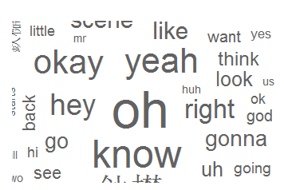
初步分析
在去除了六大主要人物的名字之后，做出的词云如图所示。出现最多的是感叹词，和本身情景喜剧的身份比较符合。

Slide 6
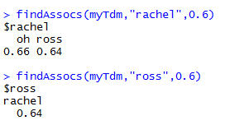
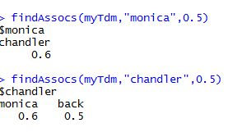
初步分析
首先来看一下两位绝对主演的关系。
数据也证明了二者的紧密联系：即在所有的出现的词中，对于Rachel来说，相关系数最高的是“Ross”和一个感叹词“Oh”。除去Rachel个人的用语习惯，发现有Rachel的地方，有64%的可能性会有Ross。
对于Ross来说，与之联系最为密切的词就是Rachel。☺
接下来看一下Monica和chandler。同样的是二者互为关系最为密切的项。但是chandler有趣的一点是，他和“back”这个词的相关系数也很高。跟Rachel爱说“oh”的情况不一样，chandler这个现象很容易让人联想到他懦弱没有主张的性格。

Slide 7
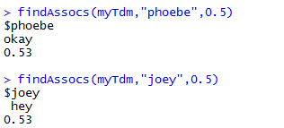
初步分析
至于Phoebe最为紧密的词是“okay”，也是Phoebe的最为明显的口头禅。而Joey更是以一句阴阳怪气的“Hey, how are you doing”闻名。
很巧合的是，二者的相关系数竟然是一样的，可以想到编剧们在操刀的时候是将这二位主演放在一个平等的构思的角度，用同样的力度，通过口头禅的角度来塑造他们的形象的。

Slide 8
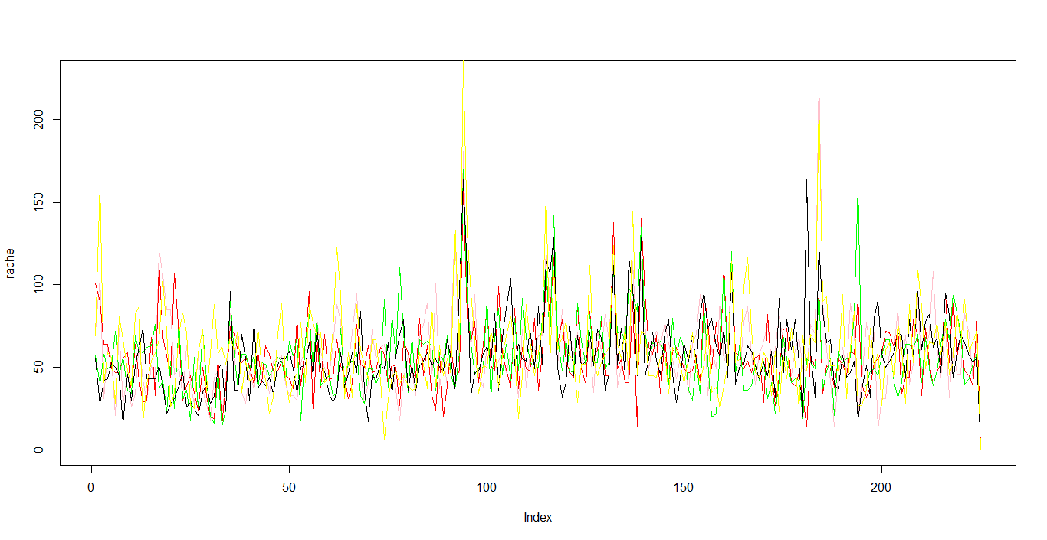
初步分析
从人物出现次数图可以看出，人物出场次数基本是平稳的。

Slide 9
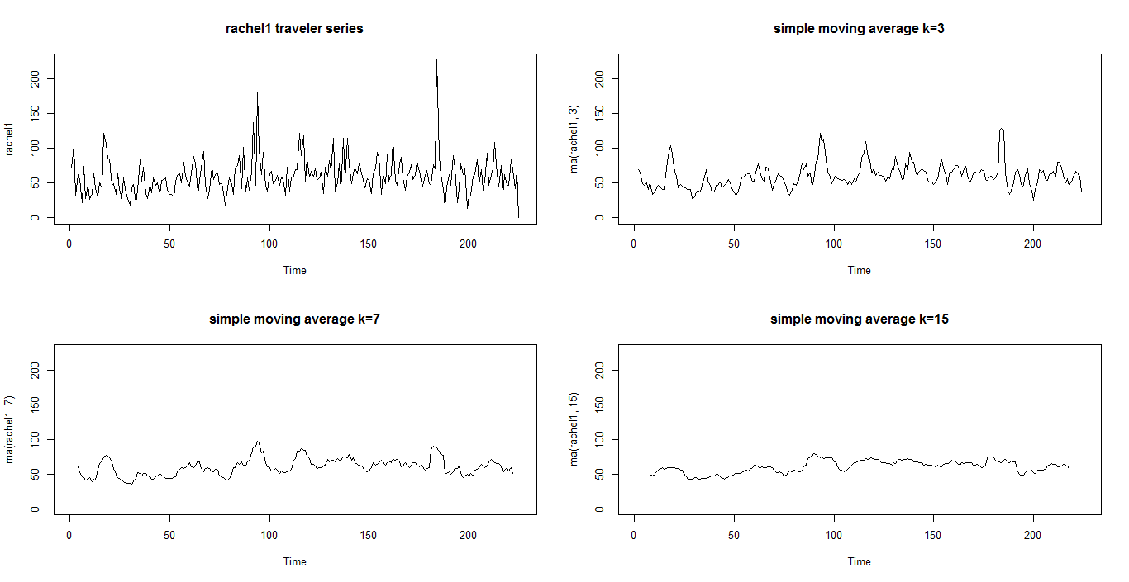
初步分析-Rachel

Slide 10
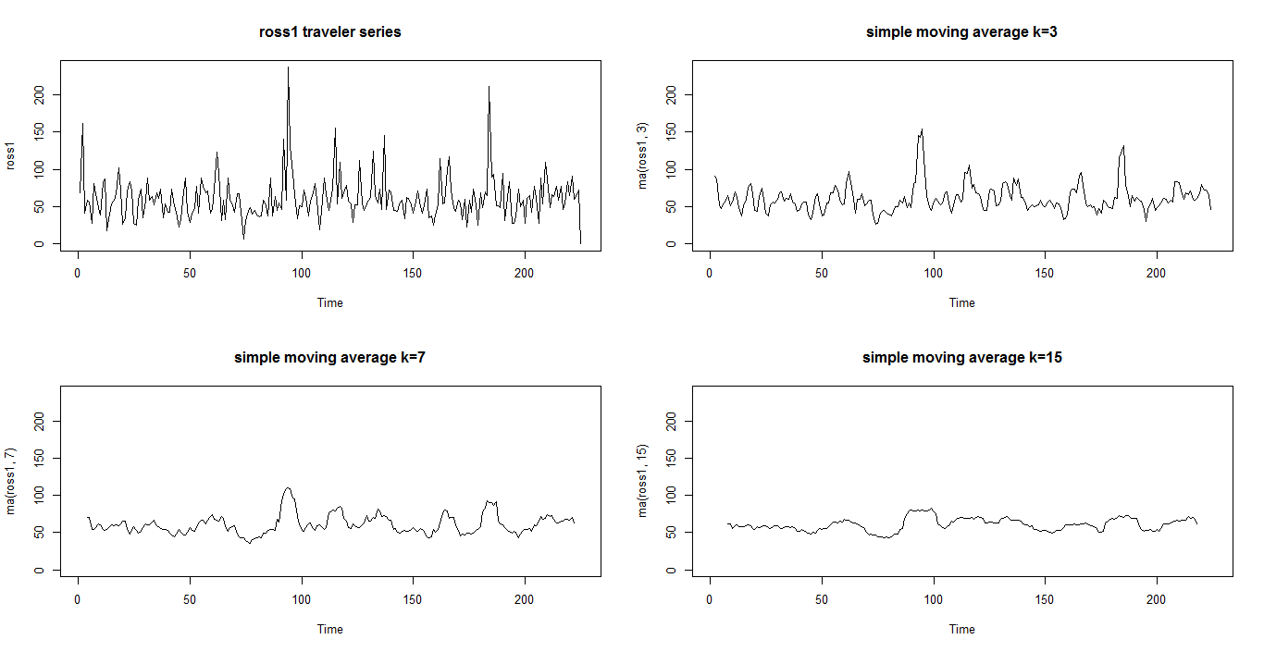
初步分析-Ross

Slide 11
初步分析
从上面两张幻灯片（时序差分图）可以看出，以Rachel和Ross的出现次数为例，是平稳的，即每一集的人物重心并没有产生很大的变化。
对于其他人结果也是类似的。

Slide 12
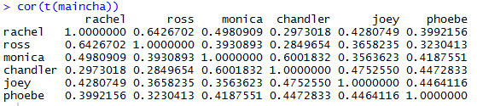
人物关系
上面是六位主要人物之间的相关系数图。是基于他们在每一集中的出现次数来计算的相关系数。
从中可以看出，六人之中，Rachel和Ross的关系最为紧密，达到了0.64，其次是Monica和chandler，继两对情侣之后，再其次是Monica和Rachel这对闺蜜，chandler和Joey这对好基友，然后就是Phoebe和chandler了。
值得注意的是，Ross在与其他五人的关系上除了Rachel很高，其余都较低（低于0.4）。
其中最为疏远 的一对是Ross和chandler。回想起来他们两人之间似乎并无直接情节相连，唯有后面chandler和Monica在一起之后因为Monica是Ross的妹妹因此会有一点交集。

Slide 13
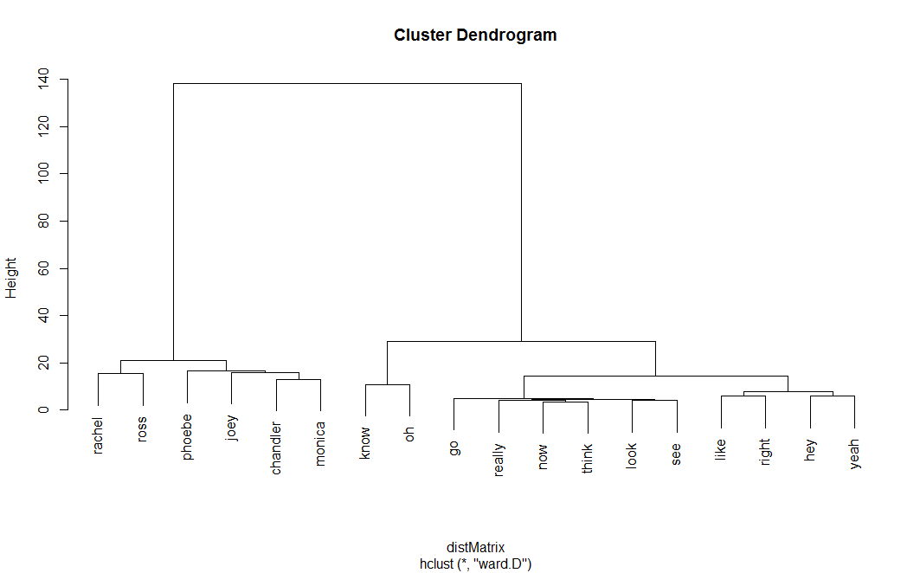
词项聚类十分精确地体现了人物之间的关系：
最左边，六位好朋友划分成了一类：RR和MC分别占一支，Joey和Phoebe十分正确地没有分为一类（因为不是情侣亲密关系，而是通过chandler和Joey联系起来，Phoebe呈现出通过Joey和其余人联系起来。）
之后就是know和oh划为一支（因为最常用的口语：I know和oh，其中I 作为停词表中的单词被忽略。）
之后就是和内容相关的一些单词，常用的比如go look see think等等。
最右侧的一支十分有趣，是语气环境十分欢乐的词成了一类：like right hey yeah.

Slide 14
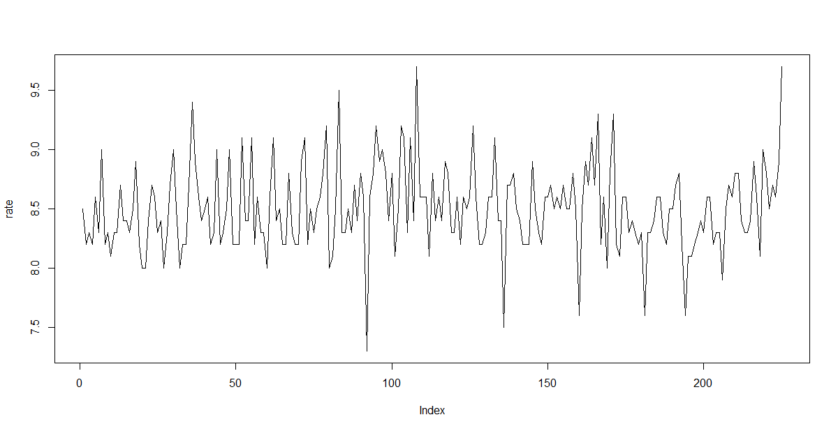
人物对评分的影响
最低分：第四季21集 7.3分
"421 The One With The Invitation“
讲述了Ross和Julie秀恩爱而不是Rachel（很可能是RR党打了巨低分）
最高分：最后一集 9.7分
“1018 The Last One”
最后一集。

Slide 15
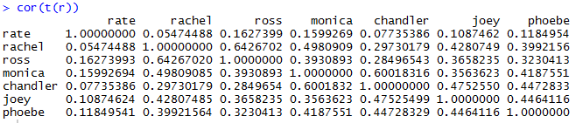
人物对评分的影响
上面是每一集的评分和每一集人物出现次数的相关系数矩阵。从表中可以看出，对分数产证最多正面影响的人物排序分别是：Ross， Monica ，Phoebe， Joey ，chandler 和Rachel。 结果比较出乎意料，因为老友记中最受欢迎的人气王“Rachel”竟然对评分的贡献在六人中是最小的。
下面进行回归分析，找出比较严谨的真的影响分数的主要因素。

Slide 16
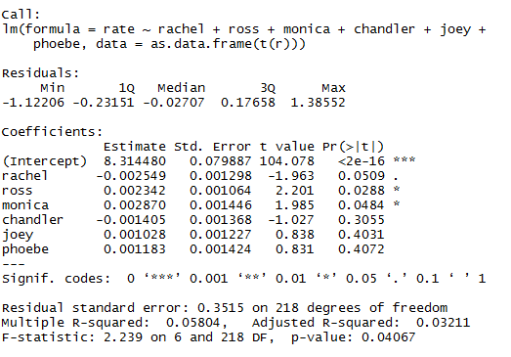
人物对评分的影响
首先建立一个只有一阶项的模型，发现和上面的相关系数矩阵结果一致。
最终显著的是Ross和Monica两兄妹。
在此分析中，Rachel和chandler甚至对于评分有着负面的影响。

Slide 17
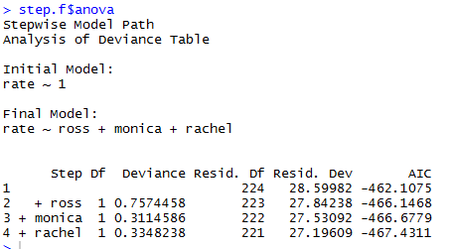
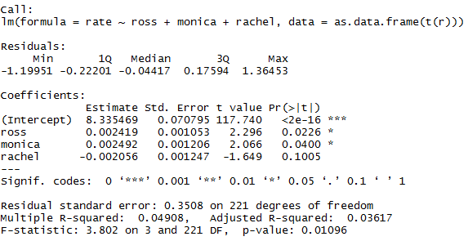
人物对评分的影响
采用逐步遍历模型的方法，最终确定了最佳拟合模型是：
Rate = 8.33 + 0.002419*Ross + 0.002492*Monica – 0.002056*Rachel
系数都可以看作是显著的。
因此已知了一集中的Ross， Monica 和Rachel的出现次数，基本就可以为这一集老友记的IMDB的评分大致上做出一个准确的预估☺

Slide 18
人物关系对评分的影响
 | 1 | 2 | 3 | 4 | 5 | 6 | 7 | 8 | 9 | 10
RR | ☺ | ☺ |  |  |  |  |  |  |  | ☺
MC |  |  |  |  | ☺ | ☺ | ☺ | ☺ | ☺ | ☺
上表是RR（Rachel和Ross）和MC（Monica和chandler）的关系随季数的变化。
因此选取第1,3,7,10季做了因子分析，得到了左边的因子效应图。发现Monica和chandler在一起的剧情对整个季的评分有着显著提高，而Ross和Rachel的感情似乎没有什么影响（相比之下比较小）。

Slide 19
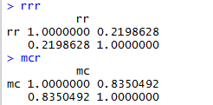
人物关系对评分的影响
下面是二者的相关系数分析。发现MC对评分的影响要远大于RR对。可能是因为RR对的争议较大，两位主人公的性格相比较于Monica和chandler更为复杂，经历地情节也更多。因此观众对于这份感情的看法也会更多的不一致。

Slide 20
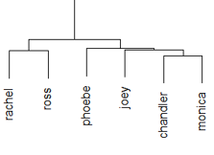
总结
总的来说，可以得出以下结论：
1. 人物关系：
2. IMDB上的评分Rate = 8.33 + 0.002419*Ross + 0.002492*Monica – 0.002056*Rachel（其中人名代表在该集剧本中出现的次数）
3.Monica和chandler的感情对于评分比Rachel和Ross的作用大得多。
Ross 和 Rachel是绝对主角，
Monica和chandler次之，
Phoebe和Joey次之。
两对情侣，以及一对好基友，还有和众人都很玩得来的Phoebe构成了六人行。

Slide 21
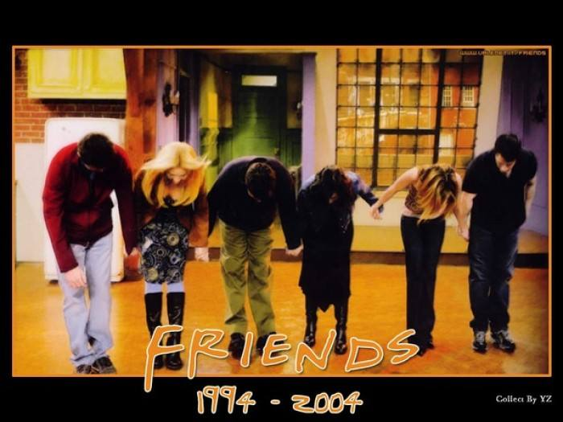
Thank you
！！！
☺

